Slide 1
POLYTECHNIQUE MONTRÉAL 2017 The more you know DRIVETRAIN & DREXLER
Christophe Besson

Slide 2
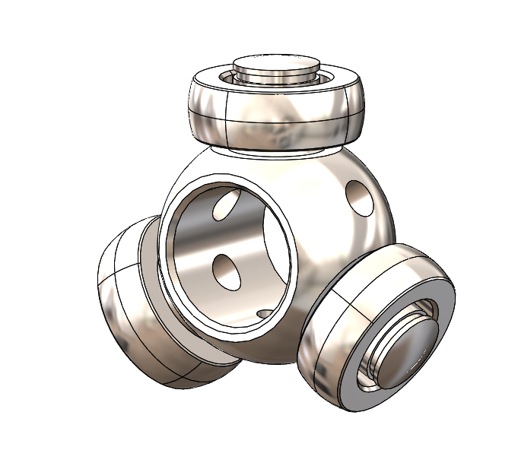
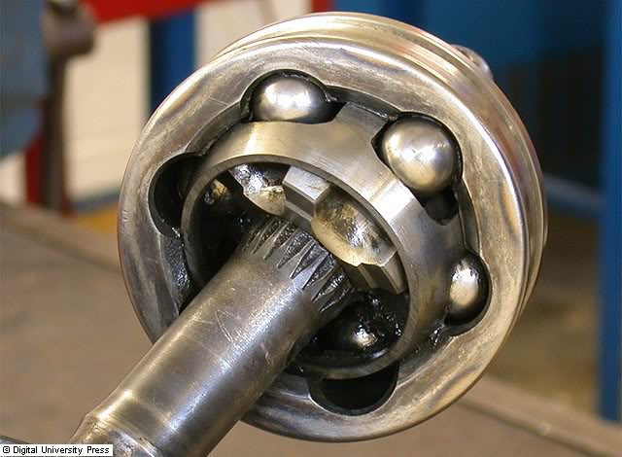
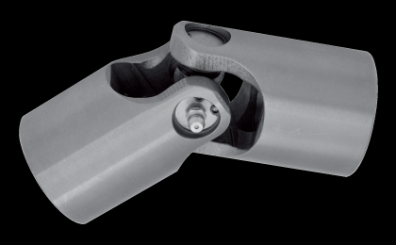
PIÈCES ET VOCABULAIRE IMPORTANTS
Les différents types de joints
TRIPOD
RZEPPA
CARDAN
Homocinétique
Translation axiale possible
Homocinétique
Pas de translation axiale
Homocinétique dans certaines conditions d’angle et de configurations
Pas de translation axiale
Voir le Fanchon (Livre bleu) pour plus d’informations

Slide 3
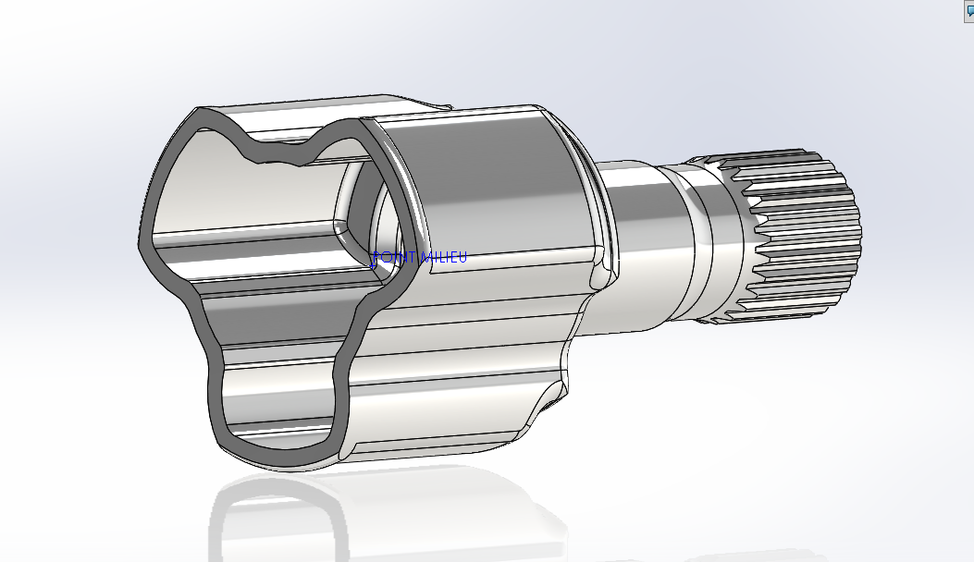
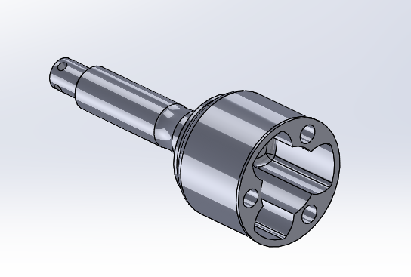
PIÈCES ET VOCABULAIRE IMPORTANTS
TRIPOD HOUSING
HOUSINGS
Différents types en fonction du types de tripods
Drexler
Taylor Race / RCV
SPLINES
Drexler
Outboards
LONGUEURS
Drexler Small
Drexler Medium

Slide 4
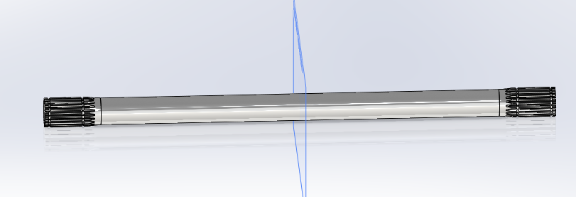
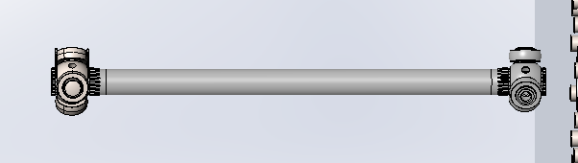
PIÈCES ET VOCABULAIRE IMPORTANTS
DRIVESHAFT
Deux fournisseurs :
Taylor Race
RCV
Matériel :
Acier 4130 (RCV) avec traitement thermique
RDM ➔ Torsion = Contrainte maximale sur le rayon externe du shaft
Particularités :
Il faut usiner les grooves de circlips et couper les driveshafts à la bonne longueur

Slide 5
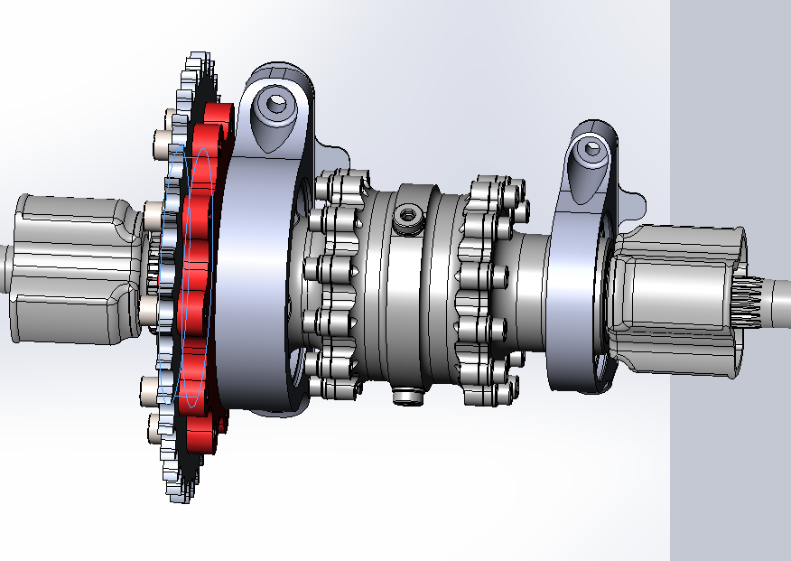
EN-A206-DREXLER-DIFF

Slide 6
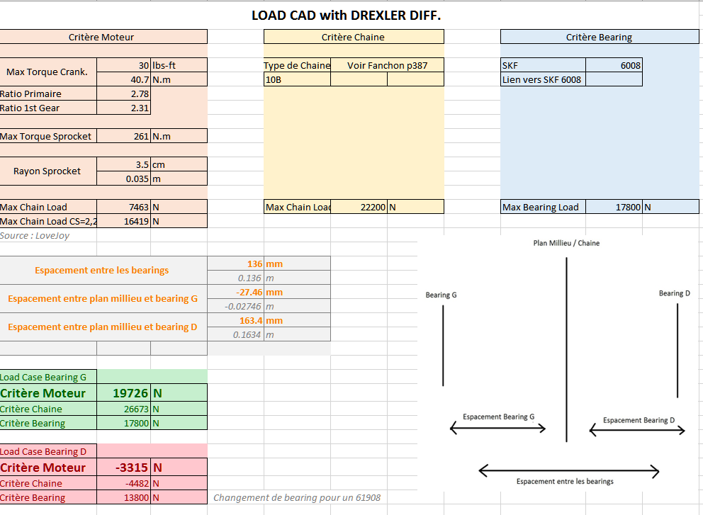
PARTICULARITÉS DU EN-A206
LOAD CASE

Slide 7
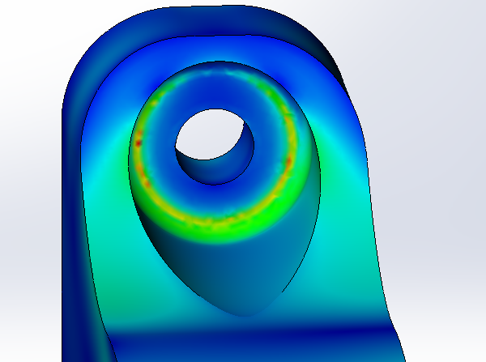
PARTICULARITÉS DU EN-A206
DIFF. MOUNT
Aluminium 7075 (Right)
Aluminium 6061 (Left)
Diff. Mount Right = Pièce critique
En tension
Bolt en tension (Fatigue)
Couple de serrage M8 : 45 N.m (31 si lubrifié)
Diff. Mount Left
En compression
Couple de serrage M6 : 20 N.m (13 si lubrifié)
Sprocket Adapter
Aluminium 7075 (brut avec spline fournis par Drexler)
Couple de serrage M10 : 92 N.m (62 N.m si lubrifié)
Concentration de contraintes

Slide 8
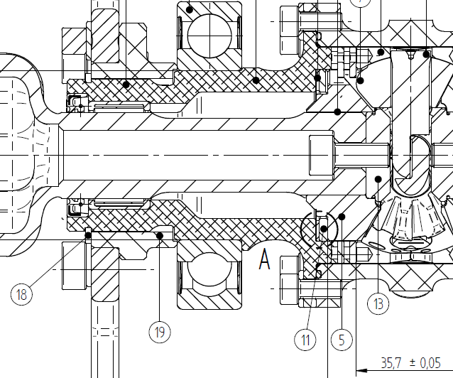
DREXLER
ATTENTION :
NEEDLE BEARING HK 2820
OIL SEAL AS 28 x 40 x 7
M8 x 1,25 x 10 (RCV)
M8 x 1,25 x 16 (DREXLER)
CASTROL Syntrax Limited Slip
75W-140

Slide 9
Différentiels
Le ToRQUE BIAS RATIO
Exemple 1 : OPEN DIFF.
Exemple 2 : LOCK DIFF.
TBR : 1
TBR : 4
Capacité roue : 100 N.m
Capacité diff. : 10 N.m
Capacité roue: 10 N.m
Capacité diff. : 10 N.m
Capacité roue : 100 N.m
Capacité diff. : 40 N.m
Capacité roue: 10 N.m
Capacité diff. : 10 N.m
Exemple 3 : SPOOL
Capacité roue int. = Capacité diff. int.
Capacité diff. ext. = Capacité diff. int. * TBR
Rappel : C= R * μ * Fn
En virage :
Roue intérieure : Fn – / C-
Roue extérieur : Fn + / C+
Capacité roue : 100 N.m
Capacité diff. : 100 N.m
Capacité roue: 10 N.m
Capacité diff. : 10 N.m

Slide 10
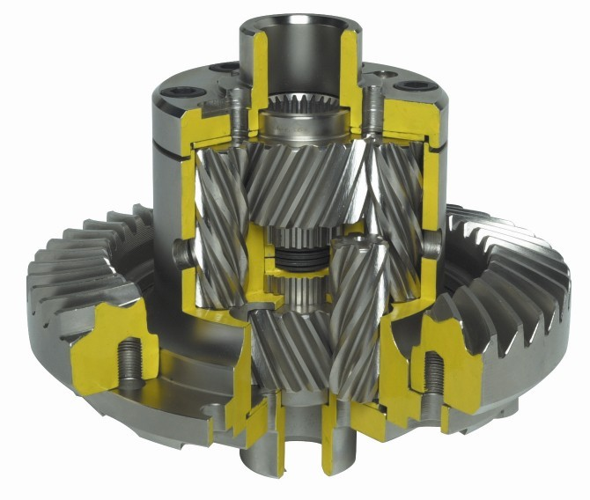
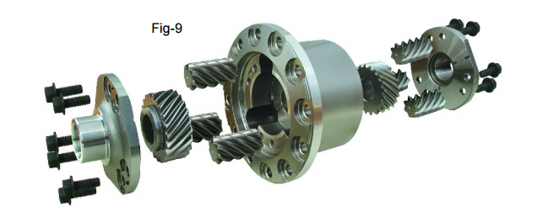
Différentiels
HELICOIDAL DIFF. Or ATB – Automatic Torque Biaising
Marques : Quaife, TrueTrac, Torsen
Principe de base : friction entre les gears helicoidal et le casing
TBR : Variable entre 1 et 4
Particularités :
TBR ajustable seulement en changeant les propriétés tribologiques (Lubrifiants, Coatings, etc.)
TBR indépendant du couple moteur
Très peu de maintenance car pas d’usure
Particularités FSAE :
Seulement le Quaife
Vendu par Taylor Race
Quaife d’une Honda Civic
Lubrification à la Graisse
Lourd

Slide 11
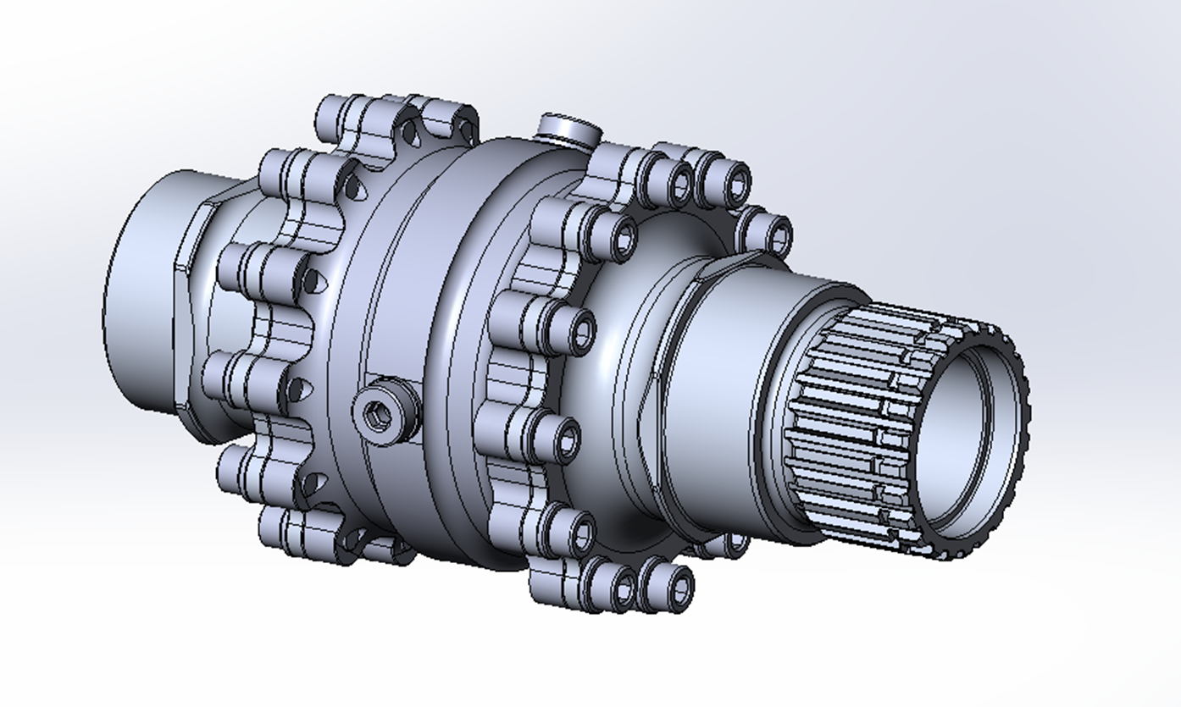
Différentiels
CLUTCH PACK DIFF. Ou SALISBURY
Marques : Drexler, Salisbury, Powerflow, …
Principe de base : friction entre des clutchs
TBR : Variable entre 1,82 et 15,66
Particularités :
TBR facilement ajustable
TBR dépendant du couple moteur (Open diff ➔ Spool)
TBR différent en accel et brake
Beaucoup de maintenance dû à l’usure des clutchs
Particularités FSAE :
Seulement le Drexler
Fait pour la FSAE
Lubrifié avec une huile spécifique
Pièces de haute précision
Cher

Slide 12
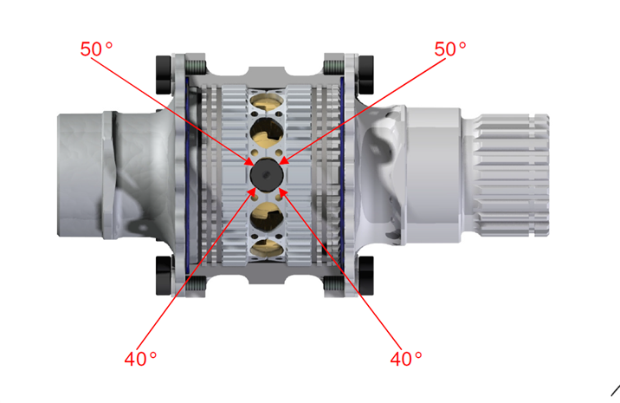
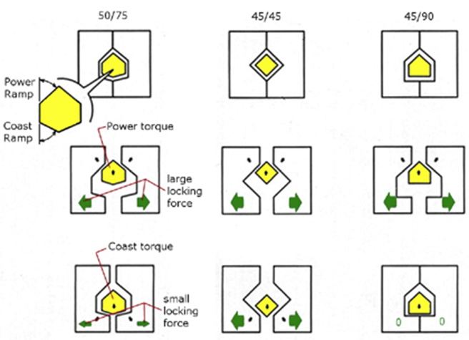
Clutch-pack two way ➔ Power side ramp and Coast side ramp
Drexler
30° Ramp Angle = TBR 15,66
40° Ramp Angle = TBR 4
45° Ramp Angle = TBR 3,08
50° Ramp Angle = TBR 2,45
60° Ramp Angle = TBR 1,82

Slide 13
Différentiels
EFFET SUR LA DYNAMIQUE DU VÉHICULE
Pas assez de TBR :
En sortie de virage :
la roue intérieure spin trop facilement en sortie de virage donc perte de traction donc accélération en sortie de virage faible
En entrée de virage :
Le bracking torque du moteur tend à barrer une roue (perte de contrôle et de freinage)
Trop de TBR :
En sortie de virage :
Differential induced understeer (les deux roues veulent tourner à la même vitesse ce qui tend le char a aller tout droit)
La roue extérieure peut spinner (spool effect) ce qui engendra une perte totale de traction (full power oversteer)
En milieu de virage
Differential induced understeer
Entrée de virage
Differential induced understeer

Slide 14
Différentiels
EFFET SUR LA DYNAMIQUE DU VÉHICULE
Pile-poil assez de TBR en power side
Maximise l’accèleration en utilisant les deux pneus au maximum
N’induit pas trop de understeer
Possibilité d’avoir du throttle oversteer controllable (le pneu intérieur spin en premier)
Pile-poil assez de TBR en coast side
poor man's ABS effect – Prévient une roue de barrer quand l’autre tourne encore (tend à obliger les deux roues à barrer en même temps)
Plus stable en freinage
Réduit le trailing throttle oversteer (oversteer lors du lâcher brutal du throttle)
Améliore le trail braking

Slide 15
À FAIRE
En testing
Tester différents TBR et preload
Expérimental
Mesurer le TBR et les effets du preload sur le diff.

Slide 16
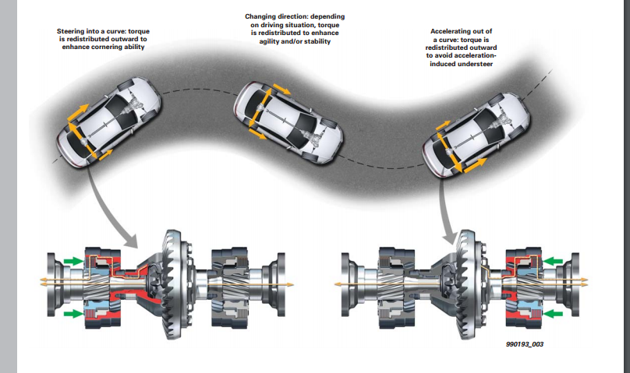
POUR ALLER PLUS LOIN Active diff.
SSP AUDI New Technology 2009-2010 p50

Slide 17
RESSOURCES
X:\3000 - ENGINE AND DRIVETRAIN\RESSOURCES\DREXLER

